Slide 1
Bases de TAL
Martina Barletta
Cours du 3-6 septembre 2024

Slide 2
Table des contenus
01
02
03
04
05
06
Introduction
Histoire du TAL
Tâches
au Traitement Automatique des Langues
Du rapport ALPAC à ChatGPT
Et campagnes d’évaluation
Evaluation
Métriques
Exposé
Comment on évalue des systèmes TAL ?
Pourquoi et comment évaluer correctement ?
sur les thématiques
du cours

Slide 3
01
Introduction
Qu’est-ce que c’est le TAL ?

Slide 4

Industries de la langue ?
Scannez le QR code à l’écran ou connectez vous avec le lien suivant au sondage : https://www.menti.com/al13odojx7mn
Notes:
Vu qu’on est peu, discussion collective peut aller aussi + prise de notes pour discussion après

Slide 5
Industries de la langue
Traducteurs automatiques, dictionnaires informatisées, correcteurs automatiques
Prédiction de mots
Moteurs de recherche
Recommender systems
Classification automatique des informations
Recherche d’informations
Analyse d’opinion ou de sentiments
Génération automatique de textes, résumé automatique
Synthèse vocale, reconnaissance de la parole
Chatbots (service vocaux, assistants vocaux interactifs)
Robotique
Produits pour la communication augmentée
…
À la base de ces produits, on retrouve
le TRAITEMENT AUTOMATIQUE DES LANGUES

Slide 6

Traitement Automatique de la Langue
Élaboration de programmes informatiques manipulant la forme langagière et capables, à travers la forme, de traiter le sens associé, pour résoudre des problèmes spécifiques
Le but du TAL est de faire en sorte que les problèmes mettant en jeu des informations langagières deviennent calculables
Problème central du TAL : Traiter l’ambiguïté
Diapo de G. Antoniadis/V. Aubergé
Notes:
Pourquoi à travers la forme ? L’ordinateur n’est pas capable de s’approprier du langage humain de la même manière que les humains. L’ordinateur peut par contre traiter la FORME du langage, traduite sous forme numérique selon des techniques différentes, et utiliser ces formes ou symboles pour réaliser des tâches spécifiques. Tâches = il peut traiter le sens du langage à travers sa forme pour résoudre des problèmes spécifiques à un niveau du langage ou à un phénomène spécifique du langage – ce qu’on appelle TASK en TAL
L’objectif est faire en sorte que les problèmes relatifs au langage soient calculables par la machine, à travers techniques et approches différents
Une des problématiques principales a toujours été le traitement de l’ambiguïté du langage, comme on verra par la suite

Slide 7
Le langage est redondant, implicite et ambigu
Notes:
Puisque le langage naturel est effectivement redondant et ambigu

Slide 8
Le langage est ambigu, implicite
Ambiguïté : un même segment linguistique peut se prêter à deux interprétations mutuellement exclusives (Kerbrat-Orecchioni, 2005)
Exemple | Type d’ambiguité
C’est un vol très risqué | Sémantique → Homonymie
Je loue pour l’année un appartement à Grenoble | Sémantique → Polysémie
Couvent (nom ou verbe) | Catégorielle
La petite porte le voile | Syntaxique catégorielle
Je vois un homme sur la colline avec un téléscope | Syntaxique structurale
Notes:
Ambiguity is conventionally defined in Linguistics as a property of a word or an utterance that has two meanings or two interpretations, and is usually classified as lexical, morphological, syntactic (or structural), and pragmatic.
L’ambiguité peut porter sur un empan plus ou moins large, à partir d’un mot jusqu’à la phrase entière, et peut porter sur des niveaux de langage différents – elle peut être sémantique donc significat du mon, catégorielle (catégorie syntaxique du mot) etc.
Traiter l’ambiguité du langage pour la machine est très compliqué, vu que c’est compliqué pour nous aussi (capables de résoudre l’ambiguité de manière différente en nous appuyant sur le context par ex.)

Slide 9
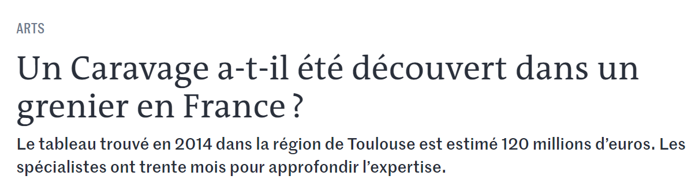
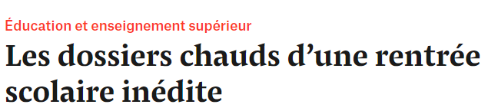
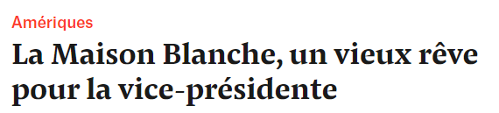
L’implicite dans le langage
Connaissance du monde
Métonymie
Métaphore
Connaissance du monde
Notes:
On a besoin de connaissance du monde, du contexte, d’utiliser la déduction, de notion de métonymie (une part pour le tout) pour comprendre le langage

Slide 10
02
Histoire du TAL
Du rapport ALPAC à ChatGPT

Slide 11
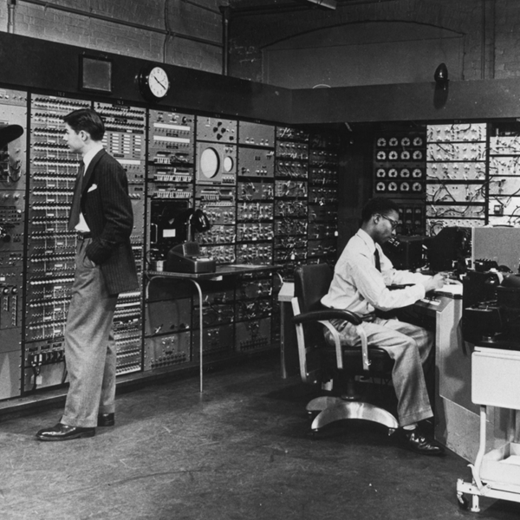
Traduction Automatique et Guerre Froide
1950 – USA – développement d’applications pour la traduction automatique
1954 – Georgetown-IBM experiment
Traduction automatique de 60 phrases russe → anglais
On préconisait la traduction automatique comme probléme déjà résolu dans l’espace de 3/5 ans…
1966 – Rapport ALPAC – reduction des financements et investissements sur les ressources pour la traduction plutôt que sur la traduction automatique elle-même
Notes:
TAL nait aux EEUU – nécessité de traduire des documents techniques ou papiers scientifiques du russe à l’anglais de manière rapide
Cible la traduction automatique comme phénomène simple, problème déjà résolu dans les 3/5 ans suivants…
Erreur : inexistence de la linguistique, mauvaise comprehénsion de ce qui comporte la traduction (tous les niveaux du langage)
1950s: The Georgetown experiment in 1954 involved fully automatic translation of more than sixty Russian sentences into English.
Système prototype pour – but récolter des financements ultérieures
6 règles de grammaire et 250 items lexicaux, mots de champs lexicaux différents
Chaque mot était enregistré sur une carte perforée
1956 conference de Dartmouth et l’intelligence artificielle est établie comme discipline sciéntifique
The authors claimed that within three or five years, machine translation would be a solved problem.^{[2]} However, real progress was much slower, and after the ALPAC report in 1966, which found that ten years of research had failed to fulfill the expectations, funding for machine translation was dramatically reduced. Little further research in machine translation was conducted in America (though some research continued elsewhere, such as Japan and Europe^{[3]}) until the late 1980s when the first statistical machine translation systems were developed.

Slide 12
“дух бодр, плоть же немощна”
“The spirit is willing, but the flesh is weak”
RU → EN → RU
“The vodka is strong, but the meat is rotten”
“водка хорошая, но мясо протухло”
(Exemple apocryphe non attesté)
Notes:
Apocryphe non attesté, souvent cité quand on parle des premiers experiments en TA – phrase de la bible traduite du russe à l’anglais, puis de l’anglais au russe

Slide 13
“Out of mind, out of sight”
EN → RU → EN
“Invisible idiot”
cité par John Hutchins, Harper’s Magazine, August 1962
"The whisky was invisible", or Persistent myths of MT"
Notes:
Apocryphe non attesté, souvent cité quand on parle des premiers experiments en TA – phrase de la bible traduite du russe à l’anglais, puis de l’anglais au russe

Slide 14
Rapport ALPAC (I)
ALPAC
Automatic Language Processing Advisory Committee
Objectifs
Evaluer les progrès des derniers dix ans en linguistique computationnelle et en particulier en traduction automatique
Résultats du rapport
La recherche en TA n’était pas suffisante, il faut recentrer les recherches sur la linguistique computationnelle de base d’abord → réduction des financements en TA
Premier HIVER DE L’IA
Notes:
Deux autres hivers : 1974-1980, puis de 1987-1993

Slide 15
Rapport ALPAC (II)
- Pas la peine d’investir plus dans la TA (marché relativement petit, traductions automatiques encore fortement erronées)
- S’orienter dans le développement d’outils de support à la traduction (dictionnaires numériques)
Passage de la Traduction Automatique
à la Traduction Assisté par l’Ordinateur
Naissance de la Linguistique Computationnelle
et de la Linguistique des Corpus

Slide 16
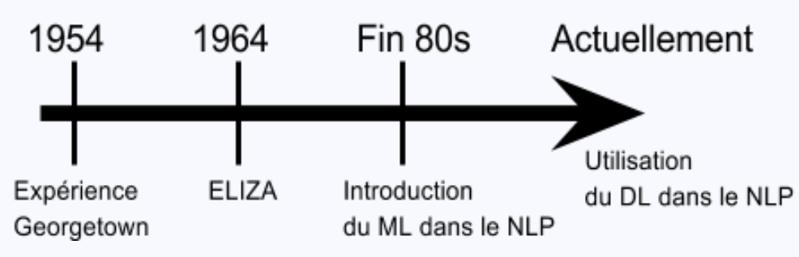
Périodisation
Période Symbolique (1950-1990)
Période Statistique (1990-2010)
Période Neuronale (2010-…)
Notes:
D’autres périodisations divisent de manière différente : voir article de

Slide 17

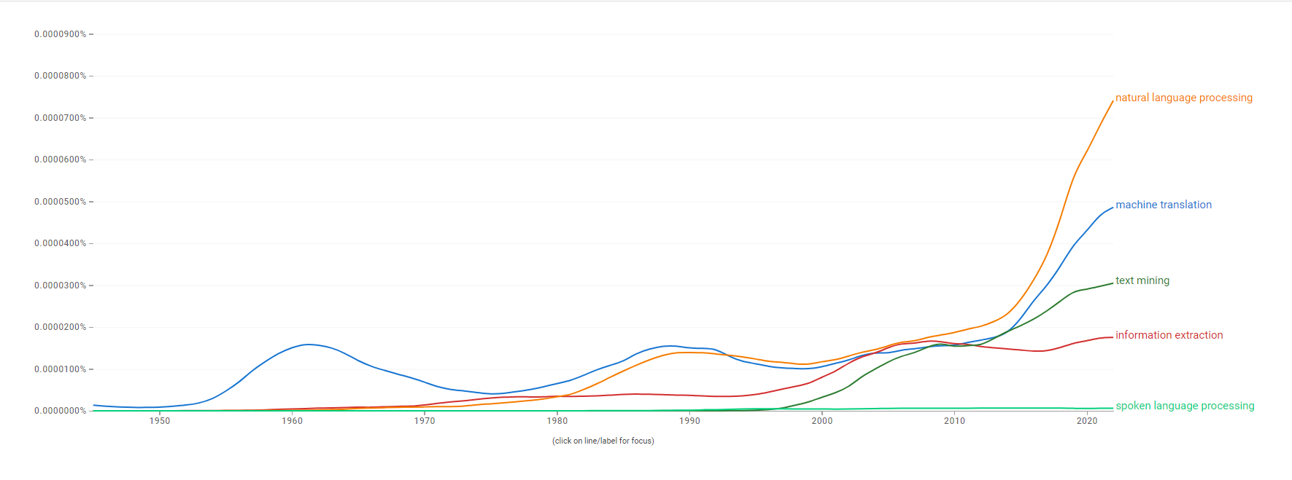

Slide 18
Période symbolique
1950-1992 ca
Symbolique → les connaissances du système sont représentées sous forme de règles, décrite à travers des symboles lisibles par l’humain (langage formel – Chomsky)
Applications :
SHRDLU (Winograd, 1968-1970)
ELIZA (Weizenbaum, 1964-1967)
Notes:
Règles écrites à la main
Traitement du langage NATUREL sous forme de langage FORMEL → contribution de Chomsky dans ce changement de paradigme
Deux branches, les symbolistes intéressés à décrire la syntaxe des langues sous forme de règles et la courante stochastique, qui cherchait de creuser plutôt du côté statistique et des probabilités (ex reconnaissance de similarité entre textes)
Certains systèmes montrent une profondeur majeure dans le traitement de niveaux de langage comme la syntaxe ou la référence, qui n’étaient pas pris en compte tout le temps dans les premiers systèmes de traduction automatique.
La majorité des systèmes de cette période sont basés sur un set de règles écrites à la main. Cela commence à changer vers les années 80 avec l’introduction des algorithmes de Machine Learning
Dans les années 80-90, la naissance des approches statistiques interromps l’hiver de l’IA, et en ce moment on introduit les chaines cachées de Markov et on les applique au POS tagging.

Slide 19

Test de Turing
Période symbolique
1950 - Computing Machinery and Intelligence
Confrontation verbale à l’aveugle entre un examinateur humain (C) et une machine (A) ou un humain (B).
Si l’examinateur humain ne parviens pas à distinguer la machine d’un humain, la machine a passé le test.
L’échange se fait à l’écrit.
Illustration tirée de Wikipedia : « Test de Turing »
Notes:
C’est pendant cette période que le test de Turing est décrit pour la première fois. Décrit par Alan Turing en 1950 dans sa publication Computing Machinery and Intelligence comme « imitation game » jeu d’imitation, est appelé test de Turing bien après sa mort.
Le test de Turing est une proposition de test d’intelligence artificielle fondée sur la faculté d'une machine à imiter la conversation humaine. Décrit par Alan Turing en 1950 dans sa publication Computing Machinery and Intelligence, ce test consiste à mettre un humain en confrontation verbale à l’aveugle avec un ordinateur et un autre humain. Si la personne qui engage les conversations n’est pas capable de dire lequel de ses interlocuteurs est un ordinateur, on peut considérer que le logiciel de l’ordinateur a passé avec succès le test. Cela sous-entend que l’ordinateur et l’humain essaieront d’avoir une apparence sémantique humaine.
Pour conserver la simplicité et l’universalité du test, la conversation est limitée à des messages textuels entre les protagonistes.
Dans un article daté de 1980, le philosophe John Searle remet en cause la puissance du test de Turing, en invoquant la limite des ordinateurs à la syntaxe. Selon l’auteur, la sémantique, caractéristique de la pensée humaine, ne saurait être réduite à la manipulation de symboles selon des règles syntaxiques déterminées, ce qui semble être le propre de la machine.
Pour illustrer son propos, il présente l’expérience de pensée de la chambre chinoise : supposez que vous êtes à l’intérieur d’une pièce contenant des symboles chinois ainsi qu’un manuel d'instructions comportant des règles type « questions-réponses ». Lorsqu’un locuteur chinois, à l’extérieur de la pièce, vous envoie un message sur papier, vous pourrez, grâce au manuel, fournir une réponse adéquate et donner l’impression à votre interlocuteur de savoir parler sa langue, sans qu’il soit nécessaire que vous la compreniez.

Slide 20
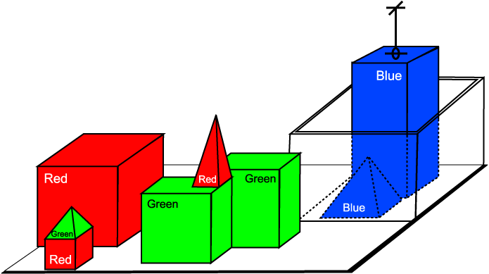
SHRDLU
Période symbolique
Notes:
- L’utilisateur demandait à SHRDLU de déplacer divers objets dans un petit « monde de blocs », qui contenait divers objets de base tels que des cubes, des cônes, et des sphères. La particularité de SHRDLU tenait à la combinaison de quatre idées simples qui, s’additionnant, rendaient la simulation de la « compréhension » beaucoup plus convaincante.
SHRDLU incluait aussi une mémoire contextuelle élémentaire. On pouvait demander à SHRDLU de « placer le cône vert sur le cube rouge » et ensuite d’« enlever le cône » : l’expression « le cône » était comprise comme signifiant le cône dont il venait d’être question. SHRDLU pouvait effectuer une recherche arrière plus poussée pour retrouver le contexte dans la plupart des cas lorsque des adjectifs complémentaires étaient fournis. On pouvait aussi poser des questions sur l’historique, par exemple demander « As-tu ramassé quelque chose avant le cône » ?
Par un effet annexe de cette mémoire, et des règles originelles dont SHRDLU était pourvu, le programme était en mesure de répondre à des questions sur ce qui était possible ou non dans le monde considéré. Par exemple, SHRDLU pouvait déduire que les cubes pouvaient être empilés en cherchant des exemples, mais pouvait aussi réaliser qu’il n'était pas possible d'empiler des pyramides, après l’avoir tenté. Le « monde » contenait des règles de physique élémentaire susceptibles de faire s’écrouler les blocs, indépendamment de l’analyseur du langage.
Enfin, SHRDLU pouvait aussi se rappeler les noms associés à des objets, ou à des arrangements d’objets. On pouvait par exemple définir un « clocher » comme étant une petite pyramide posée sur un grand parallélépipède ; SHRDLU était dès lors en mesure de répondre à des questions sur les clochers dans le monde des blocs, et d’en construire de nouveaux.

Slide 21
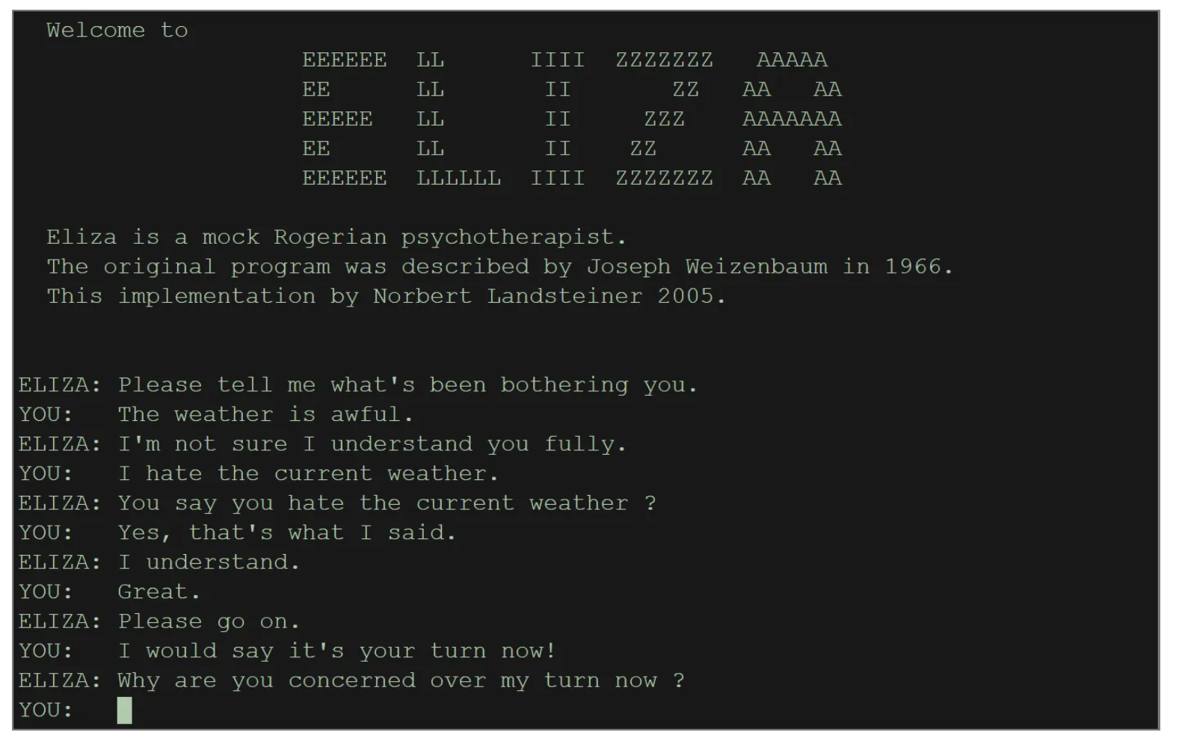
ELIZA
Période symbolique
Psychothérapeute rogérien
Notes:
simule un psychothérapeute rogérien en reformulant la plupart des affirmations du patient
Eliza ne comprend pas ce qui lui est transmis, il se contente de former des phrases à partir de modèles préétablis, enrichis par les mots clés trouvés dans les réponses du patient
« perroquet » qui répète les mots de son interlocuteur lors qu’il pose ses questions

Slide 22

Premiers expériences en Linguistique Computationnelle
Période symbolique
Padre Roberto Busa et l’Index Thomisticus
Exploiter l’ordinateur comme moyen de archivage et analyse des données textuels
Réaliser une vérification intégrale et ponctuelle du lexique de St Thomas d’Aquin, mais les analyses qu’il voulait faire n’étaient pas disponibles dans les concordanciers papier disponibles à l’époque
Décide de réaliser sa propre base de données
194 - Demande à Thomas Watson (IBM) de lui donner des calculateurs
En 1980, s’achève son travail, et publie les 70 000 pages de l’Index Thomisticus (11 millions de mots!)
https://www.corpusthomisticum.org/it/index.age
Notes:
Expérience considéré à la base de la linguistique de corpus
Naissance du traitement automatique des langues en Italie dans les années ’60
Italie rôle de premier plan dans cette discipline, premier cours de Linguistique computationnelle à Pisa en 1969 !
Par contre, l’AILC est né qu’en 2015

Slide 23
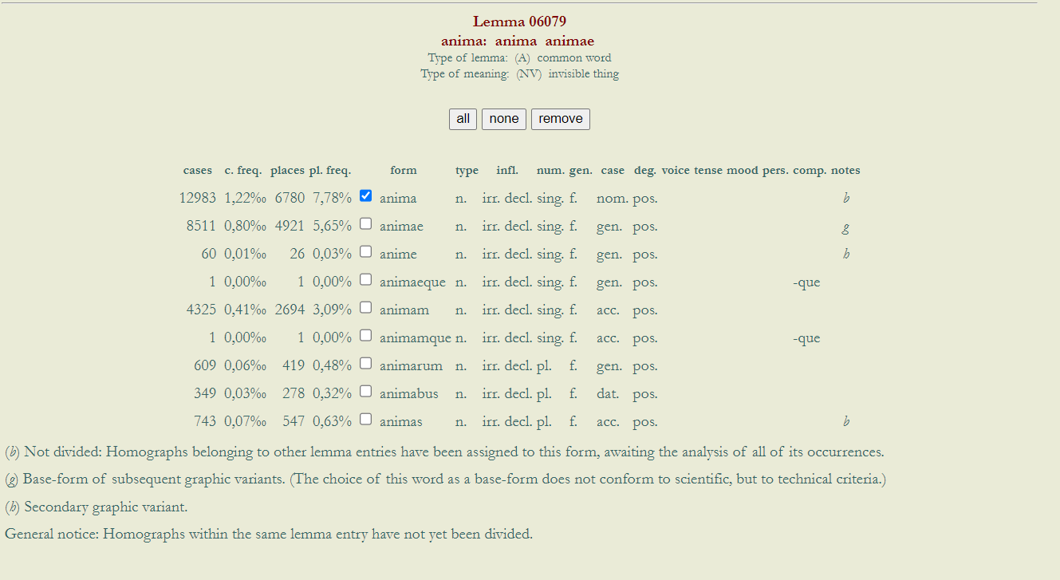
Index Thomisticus

Slide 24

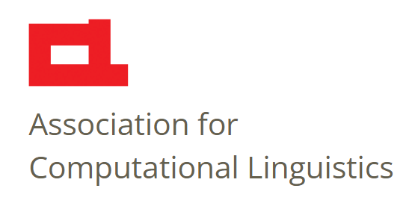
Fondée en 1959 !
Aide à l’organisation de la conférence TALN et de sa session RECITAL
Une des premières sociétés savantes au monde à s’occuper de TAL (reconnu par ACL)
Fondée en 1962
Organise la conférence ACL annuelle
Sponsor de la revue Computational Linguistics

Slide 25
Période statistique
1993-2012 ca
Disponibilité d’une grande quantité de données langagières
Augmentation de la puissance de calcul
Développement des corpus multilingues
et de l’annotation de corpus
Introduction des algorithmes de Machine Learning
Applications :
IBM Alignment Models (90s)
Notes:
Dans cette période,
une grande quantité de textes numériques étaient finalement disponibles, l’idée générale était de développer des algos capables d’achever un certain niveau de compréhension du langage sur une grande quantité de textes, et d’utiliser ces textes pour développer cette habilité.
majeure puissance de calcul disponible
affaiblissement de la dominance des théories de Chomsky qui décourageaient la linguistique de corpus – à la base ‘dun approche machine-learning
Empirical machine learning models of NLP, orientation qu’on retrouve encore ajd comme dominante dans le domaine
Essayer de capturer des régularités sur les donnés décomptant – pas très efficace
→ IBM aligned models dépendant on le développement de corpus spécifiques au domaine de la traduction automatique -

Slide 26
Période statistique
1993-2012 ca
2003 – le perceptron multi-niveau (Bengio et al.) obtient des meilleurs résultats du modèle word n-gram
2010 – RNN de Mikolov → Word2vec, word embeddings
Mais aussi
Treebanks et annotation de corpus
Notes:
Word n-gram – modèle statistique basé sur la probabilité qu’on mot soit suivi d’un autre mot
Perceptron multi couche == RNN recurrent neural network, qui sera remplacé par les Large Language Models
Word2vec technique qui permet de répresenter des mots à travers des vecteurs – fait partie d’un groupe de modèle pour la production de word embeddings ou plongement de mots

Slide 27
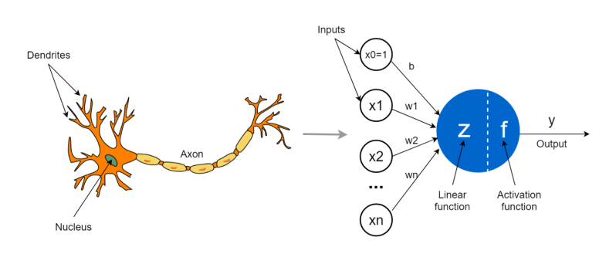
Le perceptron de Rosenblatt
Période statistique
Classifieur linéaire
Image tirée de https://lifewithdata.com/2022/09/18/perceptron-in-machine-learning/
Notes:
The most simple neural network is the perceptron, which consists of a single neuron. Conceptually, the perceptron functions in a manner similar to a biological neuron. A biological neuron receives electrical signals from its dendrites, modulates the electrical signals in various amounts and then fires an output signal through its synapses only when the total strength of the input signals exceeds a certain threshold. The output is then fed to another neuron and so forth.
To model the behavior of a biological neurons, the artificial neurons performs two consecutive functions. First it calculates the weighted sum of the inputs to represents the total strength of the input signal and then it applies a step function to the result to determine whether to fire the output 1 if the signal exceeds a certain threshold or 0 if the signal doesn’t exceed the threshold.

Slide 28
Période neuronale
2013-aujourd’hui
Apprentissage Neuronale Profond (Deep Learning)
Grande puissance de calcul disponible et très grandes quantités de données à disposition
Différents approches (CNN, LSTM, Transformer…)
Naissance des LLM (Large Language Models)
Notes:
Chaque token est répresenté par le biais d’une position dans un espace vectoriel – similarités de significat ou syntaxe sont répresenté à travers la proximité des vecteurs dans cet espace

Slide 29
Période neuronale
2013-2017
2018-now

Slide 30
Période neuronale

Slide 31
ChatGPT
Ou l’explosion des LLM
Chatbot et assistant virtuel
Appartient à la famille des modèles GPT – Generative Pre-trained Transformer
Fine-tuned pour la tâche de conversation à travers apprentissage supervisé et reinforcement learning à travers feedback humain
Des travailleurs payés 2$ au Kenya pour épurer le côté « toxique » de ChatGPT
“Despite the foundational role played by these data enrichment professionals, a growing body of research reveals the precarious working conditions these workers face,” says the Partnership on AI, a coalition of AI organizations to which OpenAI belongs. “This may be the result of efforts to hide AI’s dependence on this large labor force when celebrating the efficiency gains of technology. Out of sight is also out of mind.”
(Exclusive: OpenAI Used Kenyan Workers on Less Than $2 Per Hour to Make ChatGPT Less Toxic, Time, 18 Janvier 2023)
Notes:
Dans les deux approches utilisées pour son entrainement, on utilise des humains pour construire le corpus d’apprentissage : dans l’apprentissage supervisé, le corpus est constitué de dialogues où des humains « jouent » le rôle de machine et utilisateur, alors que dans le reinforcement learning, des humains annotent selon la pertinence les réponse données précédemment par le modèle

Slide 32
ChatGPT
Ou l’explosion des LLM
“(…) that for all its glamor, AI often relies on hidden human labor in the Global South that can often be damaging and exploitative. These invisible workers remain on the margins even as their work contributes to billion-dollar industries.”
(Exclusive: OpenAI Used Kenyan Workers on Less Than $2 Per Hour to Make ChatGPT Less Toxic, Time, 18 Janvier 2023)
Notes:
Dans les deux approches utilisés pour son entrainement, on utilise des humains pour construire le corpus d’apprentissage : dans l’apprentissage supervisé, le corpus est constitué de dialogues où des humains « jouent » le rôle de machine et utilisateur, alors que dans le reinforcement learning, des humains annotent selon la pertinence les réponse données précédemment par le modèle

Slide 33
Large Language Models
Modèles de langage
La quantité des données d’entrainement
La quantité d’hyperparamètres

Slide 34
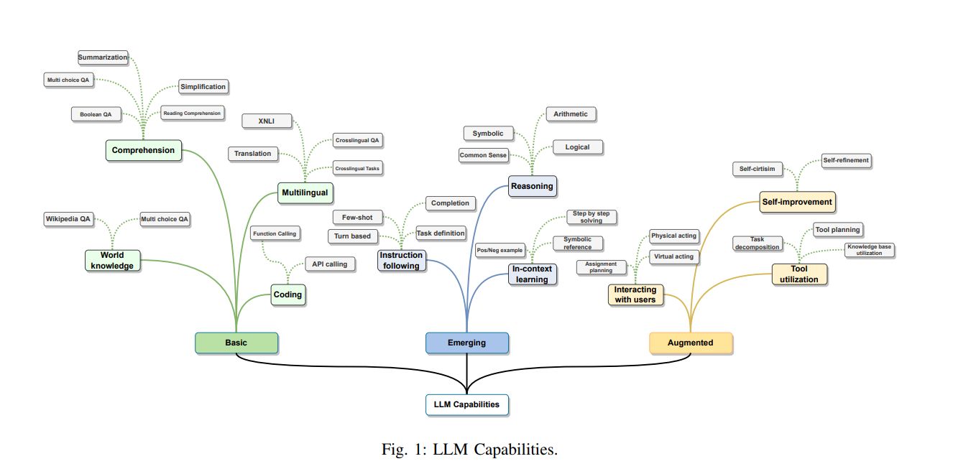
Fig tirée de Minaee et al., 2024
Disponible sur arxiv

Slide 35
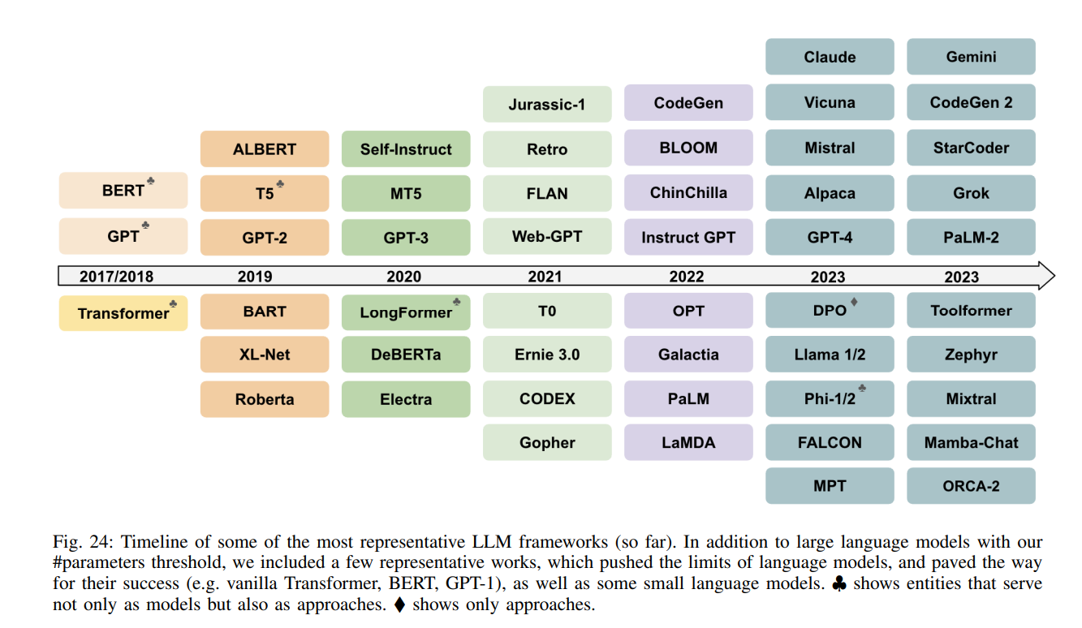
Fig tirée de Minaee et al., 2024
Disponible sur arxiv

Slide 36
03
Tâches
Et chaîne de traitement

Slide 37
Réduire la langue à des problèmes calculables
Se soucier d’un problème à la fois pour ne pas s’occuper de la langue comme système
Le problème général est divisé
en plusieurs sous-problèmes plus petits
Notes:
Un problème est calculable si deux conditions sont satisfaites :
On peut le décomposer en sous problèmes élémentaires, de sorte que chaque sous problème élémentaire puisse être résolu par la machine.
On obtient la solution du problème en un temps fini.
Exemple : Avec les lettres de l’alphabet former : toutes les séquences possibles ; tous les mots de l’espagnol ; toutes les séquences possibles formées de 3 caractères au maximum.
On passe du traitement automatique de toute la langue, au traitement spécifique pour des problèmes particuliers
De « vouloir saisir le sens d’un texte » à « obtenir des informations suffisantes pour le problème traité »
Exemple : Il n’est pas nécessaire de comprendre le sens d’un texte pour détecter les fautes d’orthographe qui y sont contenues
Problème très difficile : Définition et représentation du sens
Problème plus facile : définir et représenter des aspects du sens
Exemple : (Parlerons: verbe parler, au futur, 1ère personne du pluriel). Ces aspects du sens suffisent pour: fréquence des mots d’un texte, détection de fautes, recherche de certaines informations…

Slide 38

Chaîne de traitement en TAL
1
2
3
4
Segmentation
Tokenisation
Lemmatisation
POS-tagging
En paragraphes,
en phrases…
Segmentation
en tokens
Reconduire le token à son lemme (si applicable)
Associer au token une étiquette syntaxique (nom, verbe, adjectif…)
Module
Manipulations de l’objet texte
pour idéntifier et/ou étiqueter
des objets linguistiques
à différents niveaux textuels
Notes:
Une chaine de traitement est composée par plusieurs modules, ces modules s’occupent chacun d’un objectif spécifique
Chaque objectif est réalisé sur le texte lui-même et habituellement son résultat réutilisé par le module successif

Slide 39
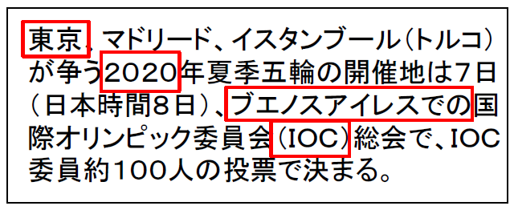
Le mot en TAL
Passer d’une suite de caractères à une suite de formes
Découpage en TOKEN
Différentes manières de découper en tokens : mot, sous-mot (byte-pair encoding)
La notion de token comprends toutes les suites de caractères qui ne sont pas exactement des mots
Notes:
Pour rendre le traitement calculable, il faut découper le matériel langagier
On parle de TOKEN et non pas de mot car la notion de mot linguistique ne coïncide pas forcement avec le découpage d’un texte (notamment chiffres, sigles etc.)

Slide 40
Lemmatisation
Obtenir la forme canonique ou lemme d’un mot à partir d’une forme donnée
Verbe – forme à l’infinitif (sans flexion)
Il court → courir
Pour un nom, adjectif, article, … - forme au masculin singulier
Cheval, chevaux → cheval
La lemmatisation demande des ressources et un traitement linguistique (couteuse)
Elle permet d’agréger des variantes flexionnelles et non pas des mots ayant la même racine
Stemming (racinisation)
Obtenir la racine d’un mot, commune à toutes les variantes morphologiques d’un mot à travers la suppression des flexions et des suffixes
Elle est généralement à base de règles, rapide et dépends de la langue
Demande moins de ressources que la lemmatisation (vocabulaire plus petit)
Inspiré du cours de X. Tannier – ETAL 2021
Notes:
Comment on peut représenter ultérieurement les tokens d’un texte pour rendre nos problèmes calculables ? Par exemple, une forme d’étiquetage qu’on exploite de manière courante est la lemmatisation des mots. Mais comment on la fait ?

Slide 41
Annotation
Associer aux tokens une ou plusieurs étiquettes, par exemple
Catégorie morphosyntaxique
Lemme
Traits morphosyntaxiques…
POS tagging (nom, verbe, adjectif, adverbe etc.)
Utile dans l’élimination des stop words
Regroupement de termes complexes
Manipuler des mots ambigus
Construire une représentation syntaxique du texte

Slide 42
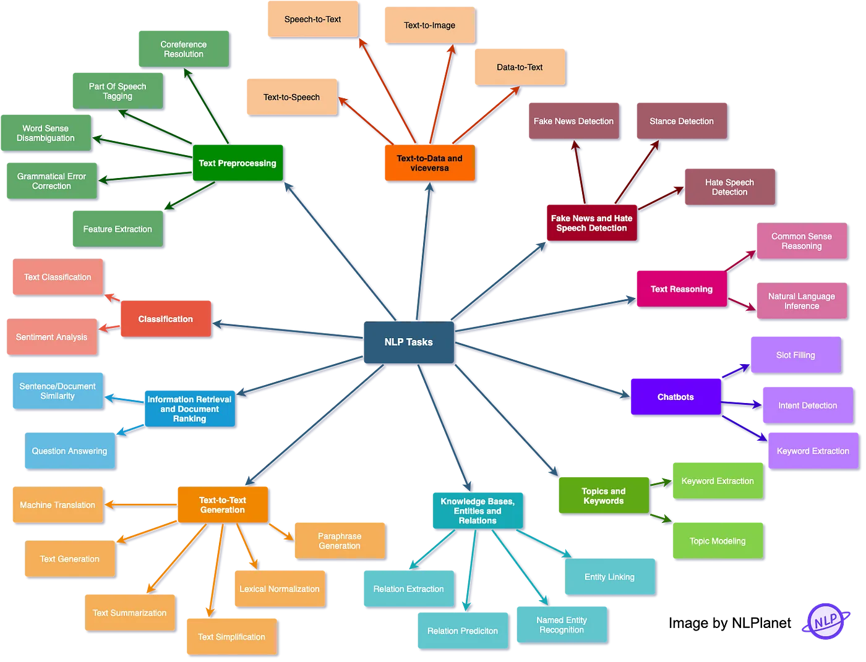
La notion de TASK en TAL

Slide 43
La notion de TASK en TAL
Correction
Reconnaissance de la parole
Synthèse de la parole
Désambiguïsation lexicale
Analyse syntaxique
Rôles sémantiques
Recherche d’information
Similarité
Extraction d’information
Reconnaissance d’entités nommées
Extraction de relations
Coréférence
Classification de texte
Traduction
Dialogue
Génération
Réponse à des questions
Résumé
Inspiré du cours de X. Tannier – ETAL 2021
Notes:
Plusieurs tâches existent en TAL, plus ou moins spécialisés.
Chaque tâche peut soit porter sur un niveau de langage spécifique soit traiter un phénomène spécifique de langue

Slide 44
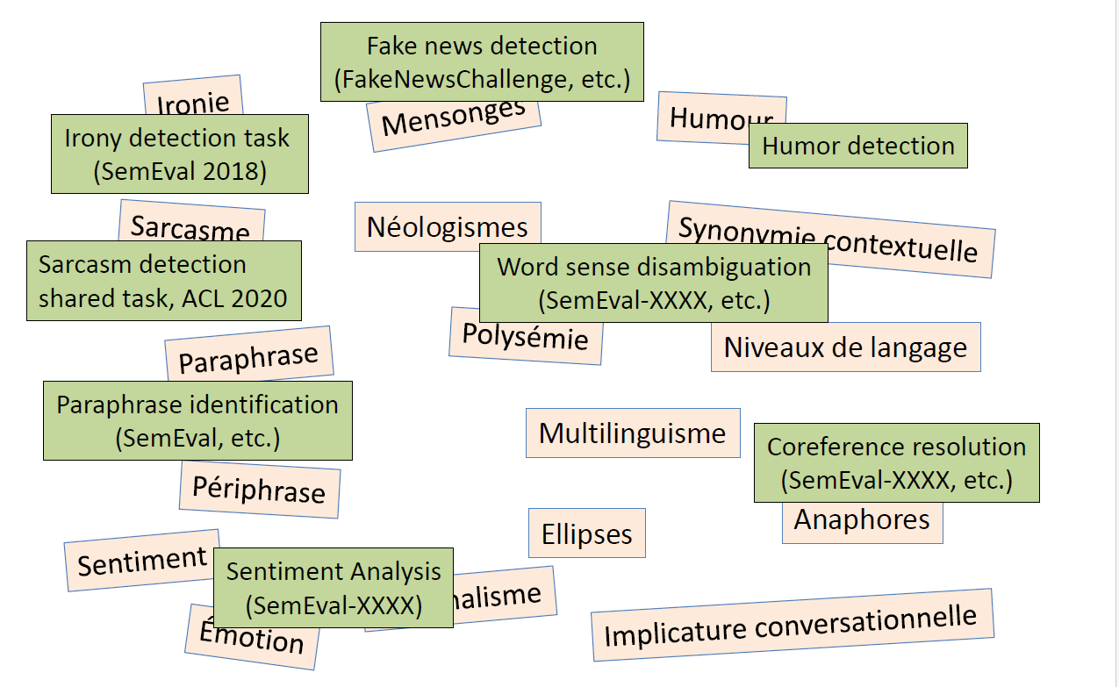
Une shared task pour chaque tâche…
Image tirée du cours de X. Tannier – ETAL 2021
Notes:
Pour chaque tâche, existe une campagne d’évaluation

Slide 45
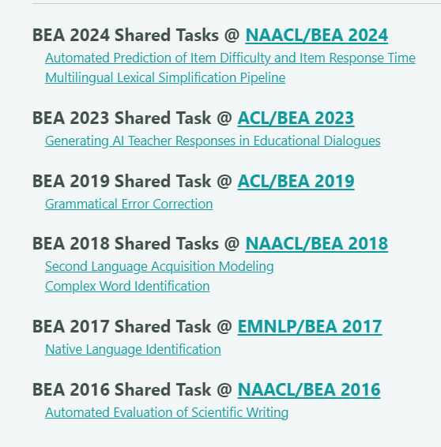
Shared task
Campagnes qui rassemblent chercheurs et industriels
Trouver une solution à un problème commun en utilisant le même jeu de données et les mêmes métriques d’évaluation
SemEval
CoNLL
EVALITA (Italie)
WMT
CLEF
DEFT fouille de texte (France)
Notes:
Des shared tasks émergent tout le temps dans les conférences et peuvent cibler des macro-problèmes de traitement comme la résolution de coréférence comme des problèmes plus de niche ex?

Slide 46
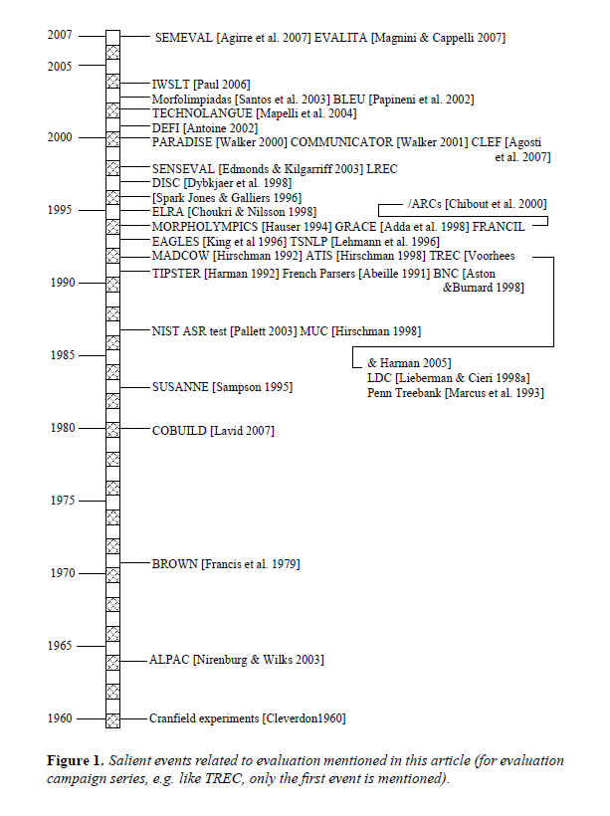
Paroubek et al., 2007

Slide 47
L’importance des campagnes d’évaluation…
Permettent de faire avancer la recherche sur des thématiques spécifiques
Nissim et al., 2017

Slide 48
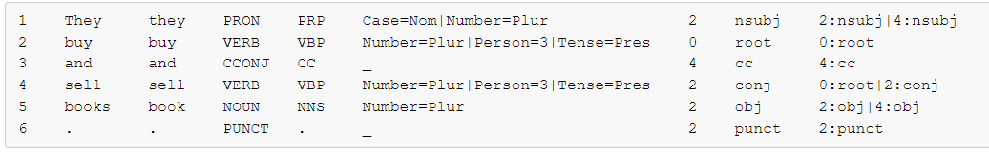
Corpus
Période statistique
CoNLL – Computational Natural Language Learning
Shared Task → format(s) de donnée structuré(s) très répandu(s) et utilisé(s)
https://universaldependencies.org/format.html
Notes:
Un des exemples de format de corpus disponibles

Slide 49
Annotation de corpus
Segmenter un texte en plusieurs sous-unités et associer une étiquette aux unités qui nous intéresse traiter
Annoter tous les tokens d’un texte et associer une ou plusieurs étiquettes à chaque token
Délimiter des tokens ou suite de tokens dans les textes et leur associer des étiquettes
POS-tagging
Entités nommées
Coréférence

Slide 50
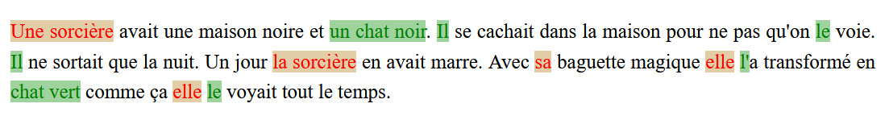
Focus sur la coréférence
Extraction d’information - Coréférence
Texte normalisé tiré du corpus Scoledit, CE2, élève 207
Une sorcière > la sorcière > sa > elle > elle un chat noir > Il > le > Il > l’ > chat vert > le
Notes:
Plusieurs tâches existent en TAL, plus ou moins spécialisés.
Chaque tâche peut soit porter sur un niveau de langage spécifique soit traiter un phénomène spécifique de langue
Coréférence – idéntifier dans le texte les expressions faisant référence à une entité spécifique de l’univers du discours analysé. Cela est plus facile quand on a à faire avec des expressions plutôt claires, deviens plus difficile quand il faut rélier des expressions flo

Slide 51
Anaphore et coréférence
Anaphore
(Corblin, 1995 ; Poesio, 2016)
« suppose la mise en relation d’une expression non autonome du point de vue de la référence et d’une expression référentielle susceptible de la « saturer » (…) » (Schnedeker, 2019 p.11, Corblin, 1995)
Relation asymétrique
Coréférence
« forme d’identité référentielle entre les référents évoqués » (Schnedeker, 2019, p. 13)
Relation symétrique
Continuité référentielle
Anaphore
Coréférence
Illustration inspirée de Sukthanker et al., 2020

Slide 52
Utilité de la résolution de coréférence

Slide 53
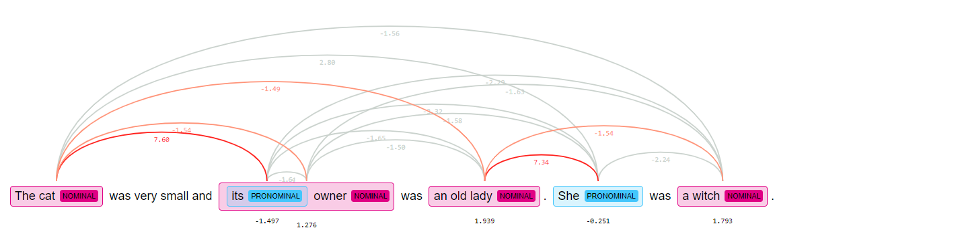
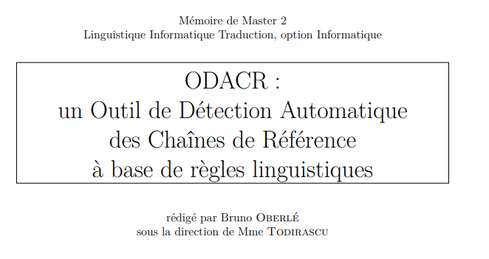
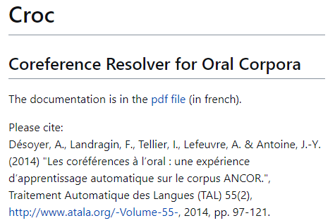
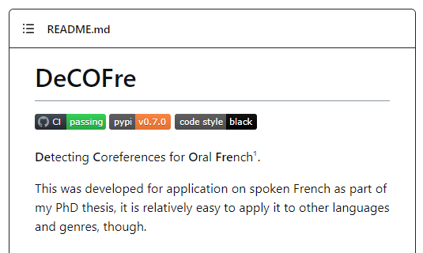
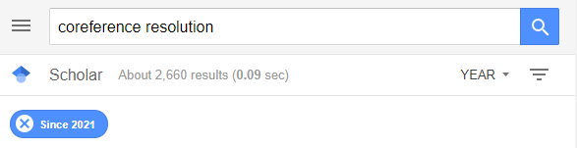
Outils « off the shelf »
Neuralcoref (hugging face)
L. Grobol (2020)

Slide 54
Corpus annotés en coréférence

Slide 55
Dataset vs corpus
Notes:
1. Small to Medium-Sized Datasets : Traditional ML algorithms perform well with smaller datasets where neural networks might overfit. 2. Interpretability is Important : Algorithms like decision trees or linear regression offer clear explanations of how they make decisions, which is crucial for tasks where understanding the model is essential. 3. Less Computational Resources : Traditional algorithms usually require less computational power, making them more accessible when resources are limited. 4. Structured Data : If your data is structured (like tables of numbers), traditional ML algorithms are often a good fit. 5. Faster Training : For many tasks, traditional ML algorithms can be quicker to train, especially with smaller datasets. When to Use Neural Networks: 1. Large and Complex Datasets : Neural networks excel with large datasets and complex patterns, such as images, videos, or large text corpora. 2. Deep Learning Tasks : For tasks like image recognition, natural language processing, or speech recognition, neural networks are often the go-to solution. 3. When Accuracy is Crucial : Neural networks can achieve high accuracy in complex tasks, especially when trained on large datasets. 4. Unstructured Data : Neural networks are great for handling unstructured data, such as raw images, audio, or text. 5. Availability of Computational Power : If you have access to GPUs or other powerful hardware, neural networks can be trained efficiently and effectively.

